Slide 1
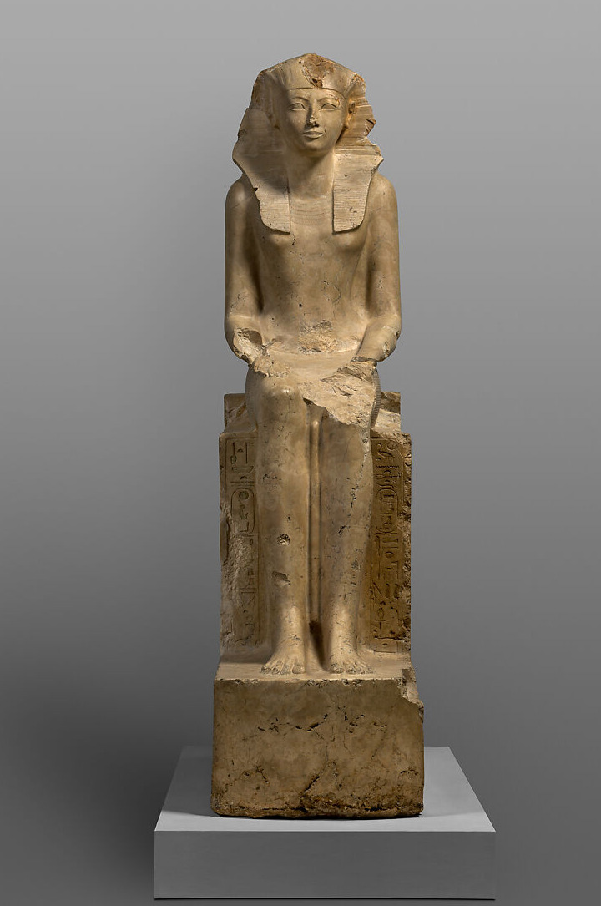
НАУКА И
ИСКУССТВО
В ДРЕВНЕМ ЕГИПТЕ
Удивительные открытия и бессмертные творения
100ballnik.com

Slide 2
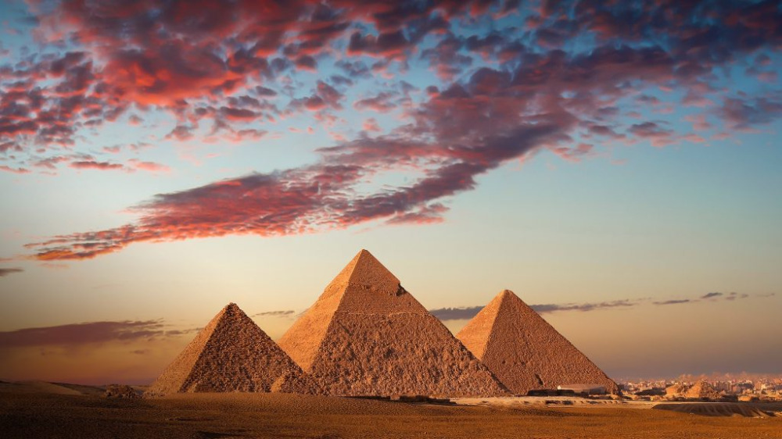
План урока
Загадочные иероглифы и их расшифровка.
Образование в Древнем Египте.
Научные знания: математика, медицина, календарь.
Великое искусство: скульптура, живопись.
Грандиозная архитектура: пирамиды и Сфинкс.
100ballnik.com

Slide 3
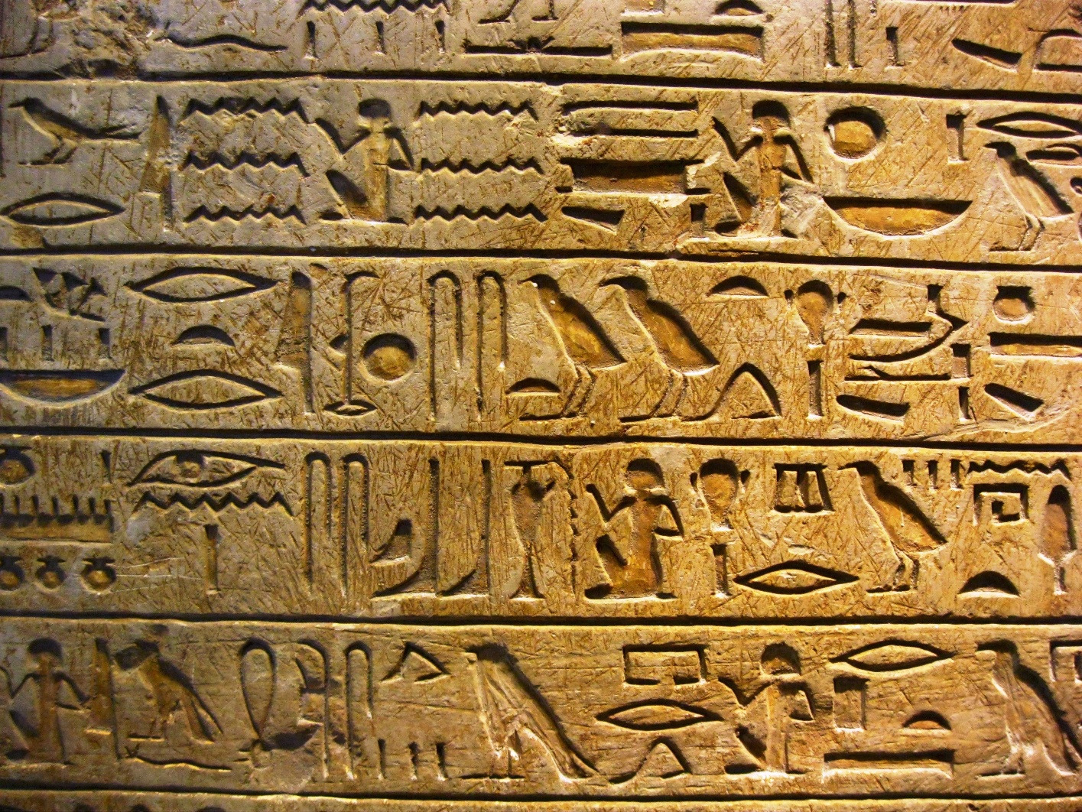
Тайна иероглифов
«Слова бога», вырезанные в камне
Иероглифы – древнеегипетская письменность, «слова бога».
Знаки вырезали на стенах храмов, пирамид и писали на папирусе.
Со временем значение иероглифов было забыто.
100ballnik.com

Slide 4
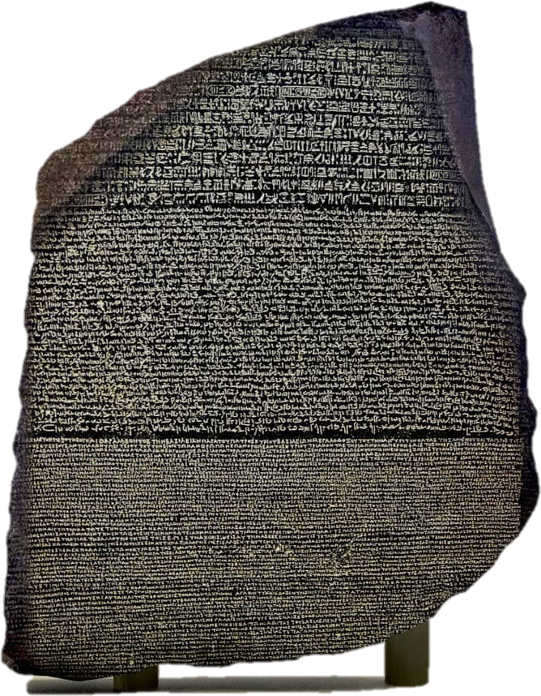
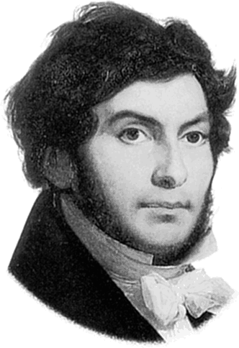
Ключ к разгадке – Розеттский камень
Три языка – одна история
На камне был один текст на трех языках: иероглифами, другим египетским письмом и по-гречески.
Ученый Франсуа Шампольон смог сравнить тексты и в 1820-х годах расшифровал иероглифы.
Так родилась наука египтология.
100ballnik.com

Slide 5
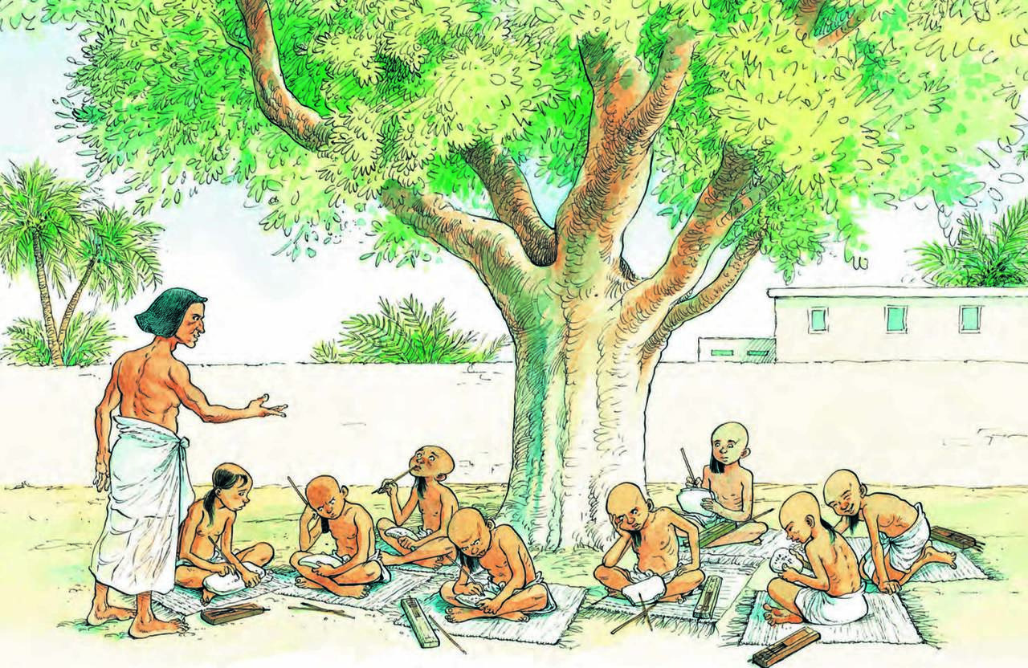
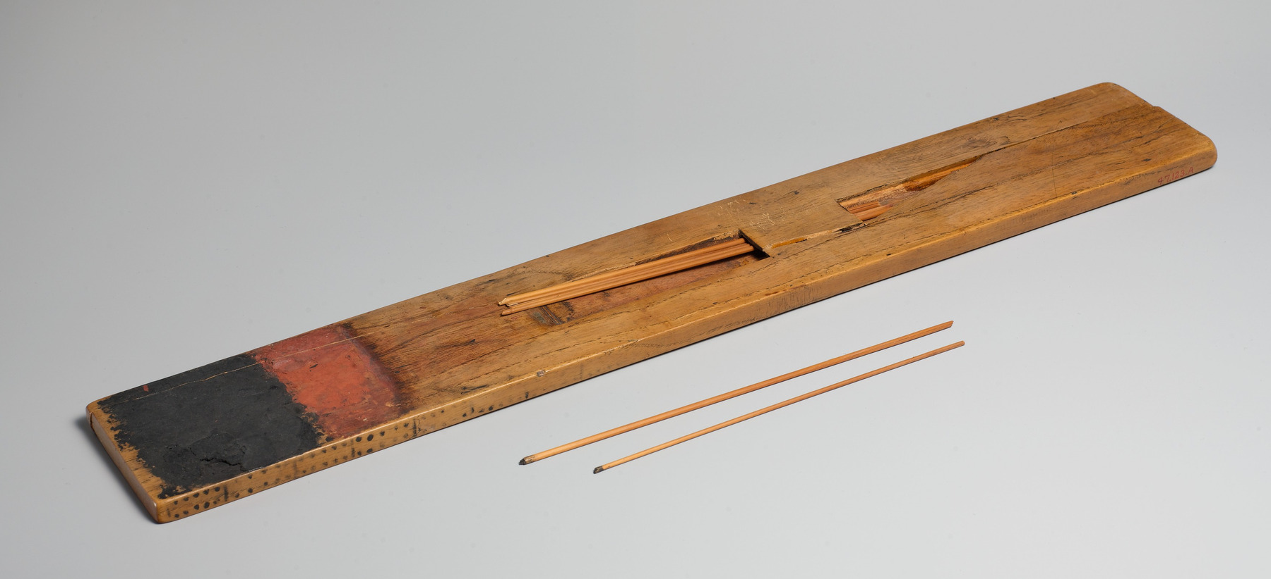
Образование в Древнем Египте
Школа при храме для избранных
Школы были только для мальчиков при храмах.
Учителями были жрецы.
Ученики писали на черепках известняка и папирусе тростниковыми палочками.
Учили математику, астрономию, медицину. Порядки были строгими, лентяев наказывали.
100ballnik.com

Slide 6
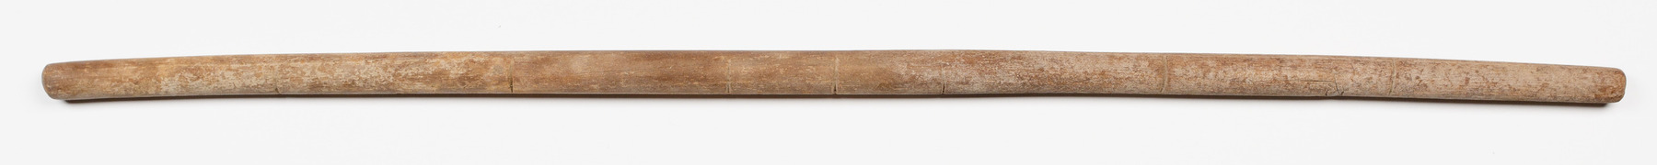
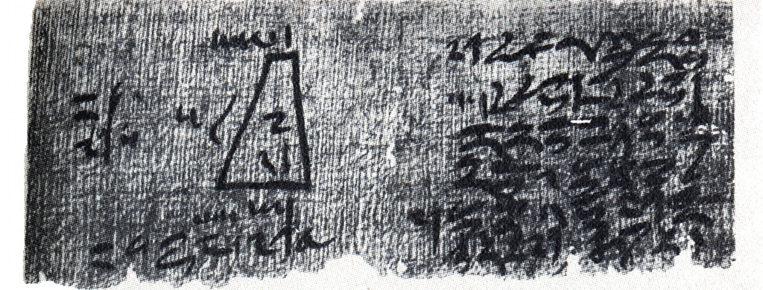
Достижения в математике
От пирамид до сбора налогов
Математика нужна для строительства пирамид, каналов и подсчета налогов.
Единицы измерения: палец, ладонь, локоть.
Древнейший в мире математический задачник – «Московский математический свиток».
100ballnik.com

Slide 7
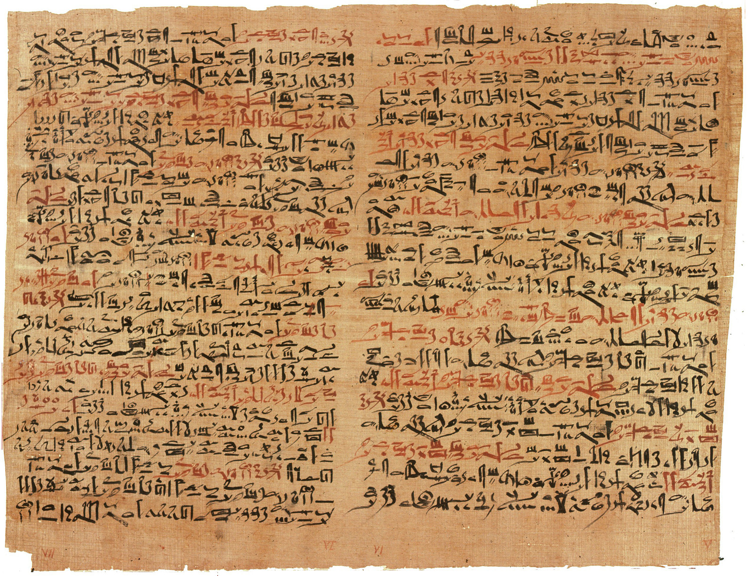
Достижения в медицине
Врачи-специалисты и искусство бальзамирования
Врачи были специалистами: по зубам, ушам, хирургии.
Болезни делили на три вида:
излечимые,
те, с которыми можно бороться,
Знания получены благодаря бальзамированию.
неизлечимые.
100ballnik.com

Slide 8
Календарь и время
Год делился на 12 месяцев по 30 дней + 5 праздничных дней.
365
дней до нашей эры
Календарь был очень точным и похож на современный.
Отсчет лет вели со дня восшествия на престол нового фараона.
100ballnik.com

Slide 9
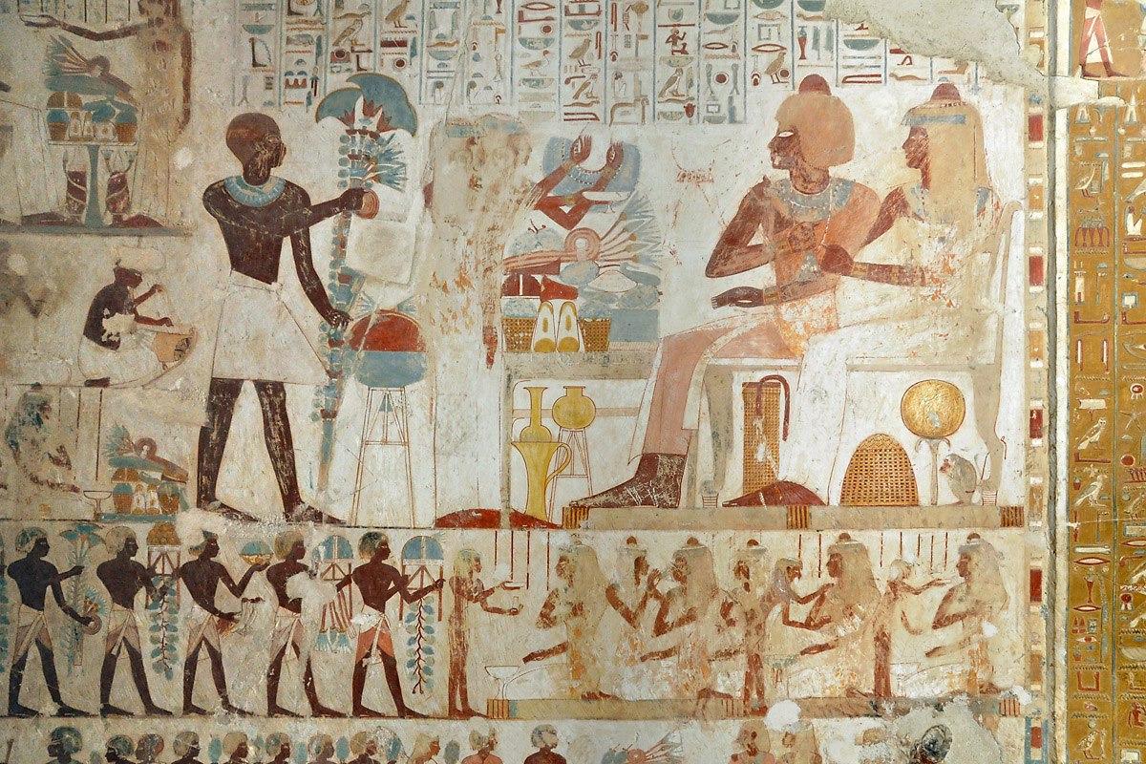
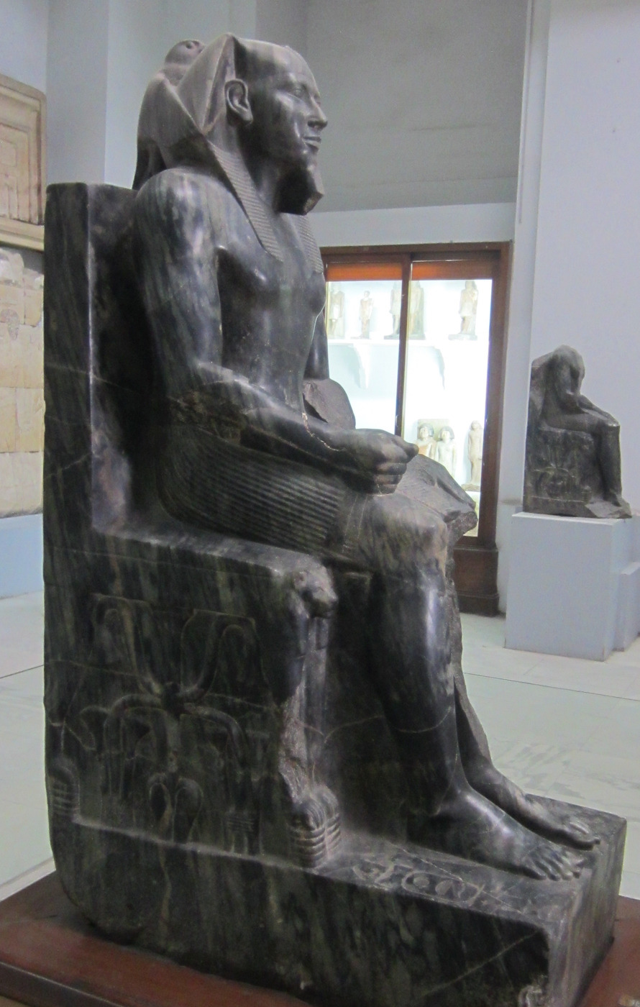
Скульптура и живопись
Правила и символы вечного искусства
Скульптуры создавали по строгим правилам
(канонам).
Фараонов изображали гораздо крупнее других людей.
Стены дворцов и гробниц украшали рельефами и росписями из жизни.
100ballnik.com

Slide 10
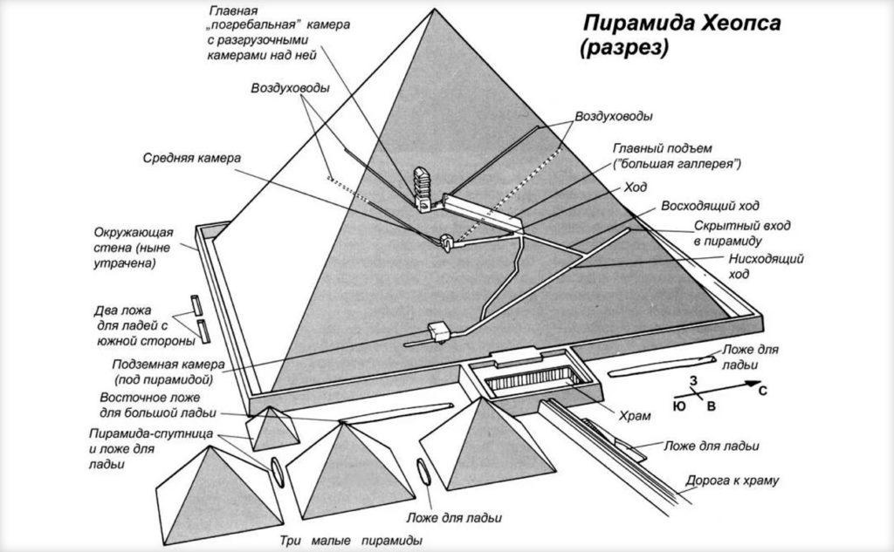
Архитектура: Пирамиды
Величайшее чудо света
Пирамида Хеопса (Хуфу) – самое большое и знаменитое сооружение.
Высота – 147 метров. Строили около 30 лет из огромных каменных блоков.
Одно из Семи чудес света древнего мира.
100ballnik.com

Slide 11
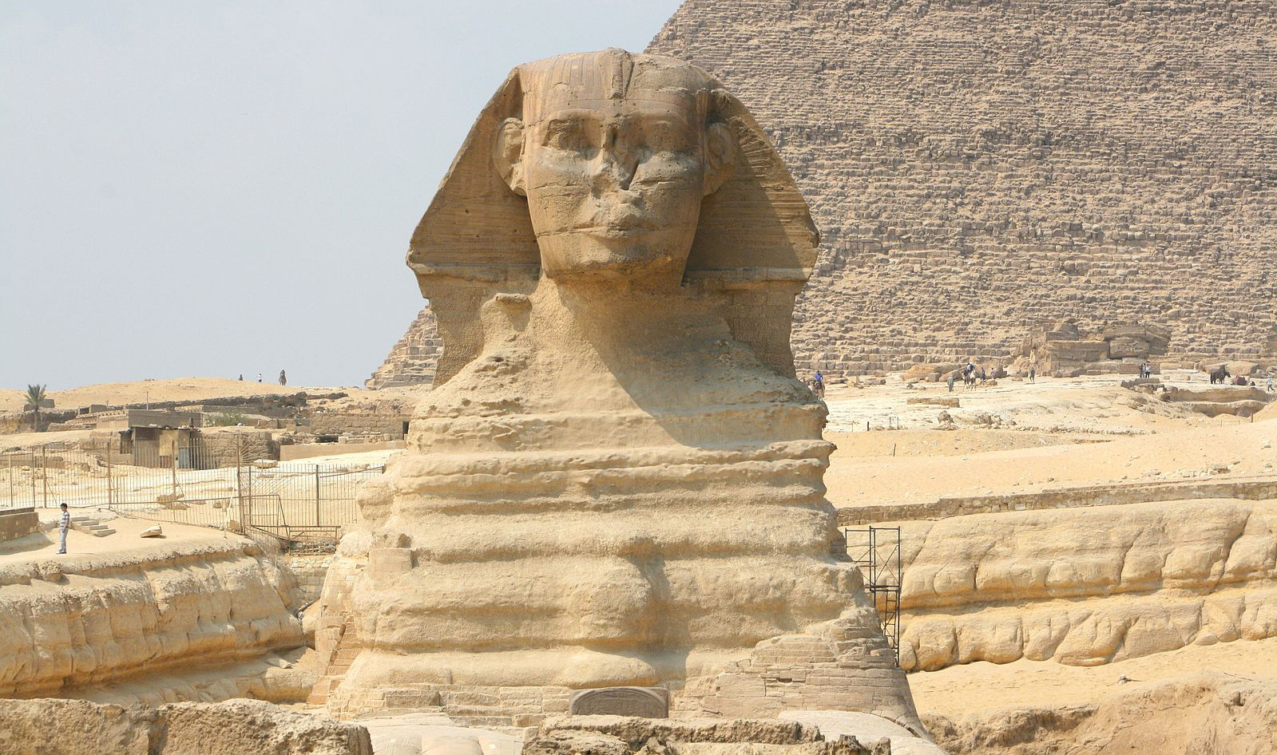
Архитектура: Большой Сфинкс
Великий страж Гизы
Огромная статуя льва с головой фараона Хафра.
Длина – 73 м, высота – 20 м.
Вырублен из цельной скалы, охранял пирамиды.
100ballnik.com

Slide 12
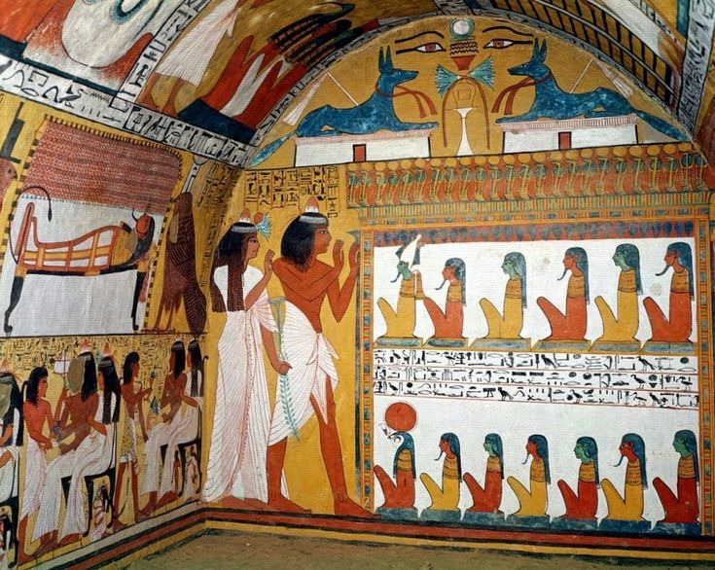
Итоги и выводы
Наследие, которое пережило тысячелетия
Высокий уровень развития доказывают:
Письменность (иероглифы, папирус).
Наука (математика, медицина, календарь).
Искусство (скульптура, живопись).
Архитектура (пирамиды, Сфинкс).
100ballnik.com

Slide 13
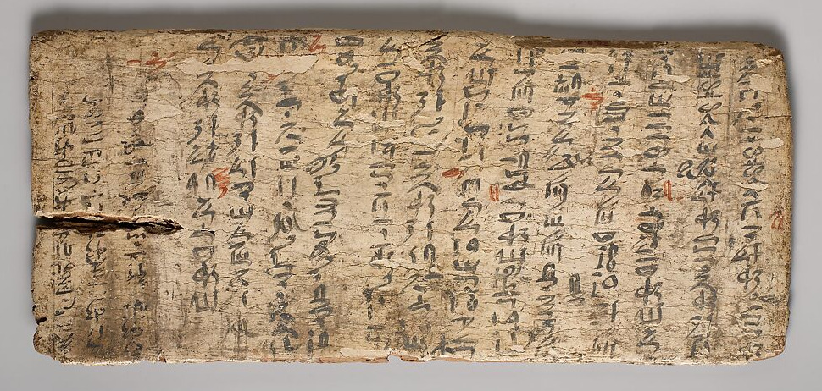

Домашнее задание
Прочитать §10.
На выбор:
Подготовить небольшое сообщение о том, как учились в Древнем Египте.
Кто молодцы?
Нарисовать один из иероглифов и объяснить его значение.
Мы – молодцы!
Ответить на вопрос: «Почему пирамиды считают чудом света?»
100ballnik.com

